Slide 2





Le projet
Accompagner les entreprises à faire face aux transitions, évolutions et mutations des marchés et des métiers en créant des organismes de formation spécialisés.
Le premier projet est dédié à la cible RH, une fonction aux responsabilités grandissantes & futurs prescripteurs des déclinaisons LEARNS
Life Long Learning
Management & Développement personnel
Changement et transformation

Slide 3
Nos ambitions
Permettre aux individus de monter en compétences
1
Proposer des formats performants et stimulants
Accompagner les entreprises à développer une culture apprenante
3
2
  Passer de la formation à l'apprenance
  Servir la performance

Slide 4
La formation
La formation, un nécessité pour développer les compétences
Un enjeu pour les salariés et les entreprises
86%
2 ans
53%
79%
56%
Des actifs considèrent que la formation est une nécessité pour répondre aux défis d'un monde du travail en pleine mutation
La durée de vie moyenne d’une compétence technique contre 30 ans en 1987
Des RH expriment ne pas avoir accès aux formations dont ils ont besoin
Des actifs considèrent que les organismes de formation ont un rôle essentiel à jouer dans leurs parcours de formation
Des RH considèrent le digital comme l'idéal pour la formation
Nous accompagnons les entreprises à déployer une culture apprenante

Slide 5
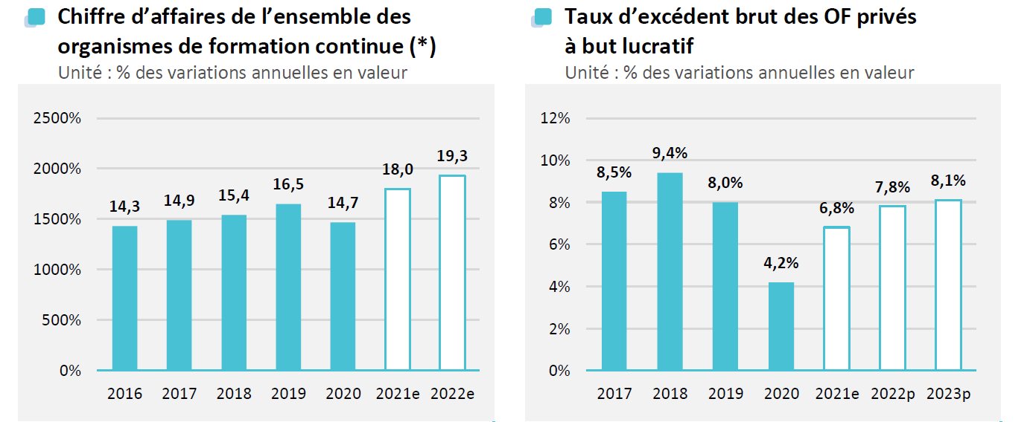
La formation : un marché en croissance
Hausse de 3,5% des revenus des OF prévus entre 2023 et 2025 à condition de faire face aux incertitudes des évolution du marché : CPF, Alternance, inflation
OF, écoles, nouveaux entrants.
Un marché très convoité
HEC, ESSEC, ESCP, INSEAD
STUDI, ICADEMIE, IAE PARIS
Nécessité pour les OF de se muscler : Accompagnement, Individualisation, Hybridation
Notre maitrise du marché de la formation et de l’enseignement est un atout fort

Slide 6
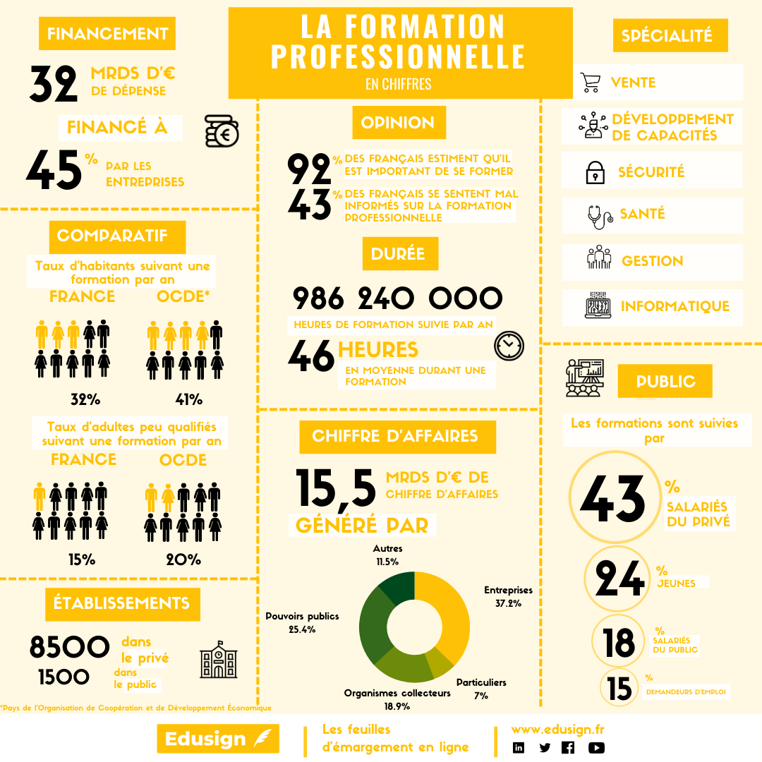
La formation : un secteur en plein essor
En 2021, 3 actifs sur 10 ont suivi au moins une formation (31%; +2 points en 1 an, contre 38% en 2019 avant la crise covid)
Désormais la dimension diplômante ou certifiante d’une formation professionnelle devient le 1er critère de choix (45%)
En moyenne, les salariés bénéficient entre 10 et 15 heures de formation chaque année
Près de 85 % des emplois de 2030 n'existent pas encore et les nouvelles générations seront amenées à changer 3 à 4 fois de métier tout au long de leur vie professionnelle
La prise en main de l’appareil formation n’est pas si facile pour les entreprises

Slide 7
LEARNS RH
Organisme de formation dédié à la fonction RH
Mieux appréhender son métier et en maitriser les enjeux
Le pilotage du capital humain et les enjeux sociétaux sont aujourd’hui au cœur de l’engagement et de la performance des entreprises
Très sollicités, les RH sont souvent oubliés dans les prises de décision, pourtant leurs responsabilités sont nombreuses et impactantes pour les entreprises
Les organismes de formation ont des postures de multi-spécialistes et une approche Life Long Learning limitée.
Notre solution
Une approche globale et transverse dédiée
Des parcours pensés pour répondre à leurs enjeux
Des formats opérationnels et adaptés
Des intervenants de qualité mobilisés et valorisés
Une expérience d'apprentissage collaborative

Slide 8
Indicateurs clés de la population RH
Le RH, une fonction stratège aux responsabilités grandissantes
Les équipes RH sont fatiguées et manquent de reconnaissance
42%
3%
225
+180 000
des RH disent avoir mal
vécu l’année 2022
de la masse salariale des entreprises est dédiée aux fonctions RH
nombre moyen de salariés dont un RH est en charge
actifs travaillent dans les métiers RH
Nous souhaitons accompagner les RH à s’épanouir dans leurs missions

Slide 9
Chiffres clés Marché
Des chiffres records en 2022 qui bouleversent le quotidien des RH
Les enjeux et responsabilités des services RH s’intensifient
520 000
nombre de démissions au 1er trimestre 2022
83%
des candidats se disent attentifs et sensibles à la culture des entreprises qu’ils imaginent rejoindre
38,8
jours est la moyenne annuelle d’absence par salarié en 2021 (contre 36,2 jours en 2019)
837 000
contrats d'apprentissage ont commencé en 2022 (+14 % par rapport à 2021)
47%
taux de croissance du nombre d’annonces de recrutement en France en 2022
55%
de la population active travaillerait ainsi, c'est à dire à distance au moins une journée par semaine
2 500 000
De cas de burn-out en France en 2022
80%
Des actifs veulent un travail en adéquation avec le défi climatique
Notre ambition est de former les RH sur leurs sujets prioritaires

Slide 10










Les principaux concurrents
Concurrents 1
Concurrents 2
Concurrents 3
Concurrents 4
Concurrents 4
Organisme de formation Multi-spécialistes
Pas de formations diplômantes
Autour de 10 millions de CA
ADN RH fort
Reconnaissance marché mitigé
Ecole spécialisée RH
Reconnaissance Diplômes
Peu de BtoB
Formation principalement certifiantes
Réseau Alumni
Organisme de formation généraliste
Pas de formations diplômantes
Reconnaissance marché importante
Equipe commerciale agressive
Pure Player
Industrialisation des programmes
BtoB peu développé
Formations diplômantes
Pas de formations
Contenu médias importants
Communauté RH peu consommatrice

Slide 11




Environnement concurrentiel
Diplômants
Spécialiste
Généraliste
Notre positionnement est unique
Contenus

Slide 12





















Les centres d’influences & écosystème
Les associations et l’Etat
Le secteur de la formation
Les prestataires RH
Les médias RH
Nous connaissons parfaitement l’environnement RH. Le positionnement de Learns nous permet d’envisager des partenariats stratégiques avec de nombreux acteurs de l’écosystème !

Slide 13
La structure de l’offre LEARNS RH
Panoramic
Contenu
Ateliers
Parcours
Compétences
Parcours certifiants
Parcours diplômants
Experts RH
RNCP
Formation
Sur-mesure & Coaching & Conseil
Accompagnement

Slide 14
L’approche pédagogique LEARNS
t
Accompagner les entreprises et leurs collaborateurs face aux transitions, aux évolutions et mutations des marchés et des métiers grâce à des formats d'apprentissage adaptés aux besoins de chacun
RH
Sensibiliser
Informer
Former
Eduquer
Panoramic I Masterclass I Conférences I Ateliers I Parcours I Diplômants

Slide 15





Les formats LEARNS RH
Panoramic
Ateliers
Masterclass
Conférences
Executive online
Informations
Opérationnels
Stratégies
Actualités
Education
Plateforme de courtes vidéos d’expertises en libre accès
Formations pratiques et collaboratives pour développer des compétences spécifiques
Partage & échanges avec un Expert Master sur des sujets aux enjeux stratégiques
Exposé de top speakers sur un sujet d’actualité et rencontres entre Pairs
Apprentissage d’un métier par un prisme pratique & professionnel
Concept
Sensibiliser à un sujet clé
Traiter un sujet opérationnel
Obtenir une vision stratégique
Créer une expérience unique: dialogue, information, débat autour d'un thème
Acquérir les compétences nécessaires à l'exercice d'un métier
Objectifs
Obtenir un panorama complet
Echanger avec des pairs
Echanger avec des pairs
Maitriser une problématique
Découvrir des experts
Monter en compétence
Public
Tous salariés intéressés par les sujets RH
Tous salariés d’un service RH
Tous salariés d’un service RH
Tous salariés d’un service RH
Salariés en reconversion ou en mobilité
Mise en place du télétravail
Recrutement : évaluation des candidats
Réforme de la formation professionnelle
L'IA dans les pratiques RH
Index seniors
Inbound Recruiting
Réforme des retraites: quels impacts pour les RH ?
Responsable des Ressources Humaines
Exemple de thèmes
Durée et Participants
15 min / Illimités
½ journée / 15
2 heures / 30
1 jour / 40
1 an / 20

Slide 16
Les thèmes
L'expérience collaborateurs, la stratégie RH & la réglementation au cœur de tous nos formats et de toutes nos thématiques
Tendances et Prospectives RH
Recrutement
Parcours collaborateurs
Rémunérations et Paie
Dialogue Social
RH stratège
Développement des compétences
RSE
Marque employeur et communication interne
Droit du travail
Organisation du travail & QVCT
Pilotage & indicateurs RH

Slide 17
Exemples de sujets
Tendances et Prospectives RH
Dialogue Social
Marque employeur et communication interne
Opportunités Chat GPT pour la fonction RH
Planifier et organiser les différentes échéances avec les partenaires sociaux
Marque employeur et culture entreprise : comprendre les enjeux
Automatisation des process RH : quelles priorités ?
Employee advocacy: transformer ses collaborateurs en ambassadeurs
Animer des réunions CSE (Disc)
Recrutement
RH stratège
Droit du travail
Définir un parcours candidat au service de la marque employeur
Comment devenir influent dans son organisation ?
Développer son Leadership
Panorama des obligations de l'employeur
Prise de parole en public et animation de réunion
Rupture du contrat de travail : identifier les risques
Panorama des différentes solutions de sourcing
Parcours collaborateurs
Développement des compétences
Organisation du travail & QVCT
Mobilité professionnelle: nouveaux enjeux
et opportunités à saisir
Santé au travail : Panorama des réglementations et obligations
De la formation à la culture apprenante
Créer son académie d'entreprise : les étapes clés
Flexibilité du temps de travail: la semaine de 4 jours
Définir ses approches On & Off Boarding
Rémunérations et Paie
RSE
Pilotage & indicateurs RH
Diversité et inclusion : quelles mesures prendre ?
Bulletin de Paie Rénové : comprendre les impacts
Principaux tableaux de bord RH : les interpréter
Communiquer sur les enjeux RSE auprès des collaborateurs
Élaborer et interpréter le bilan social, l'index égalité professionnelle et la BDESE
Préparer son contrôle URSSAF

Slide 18
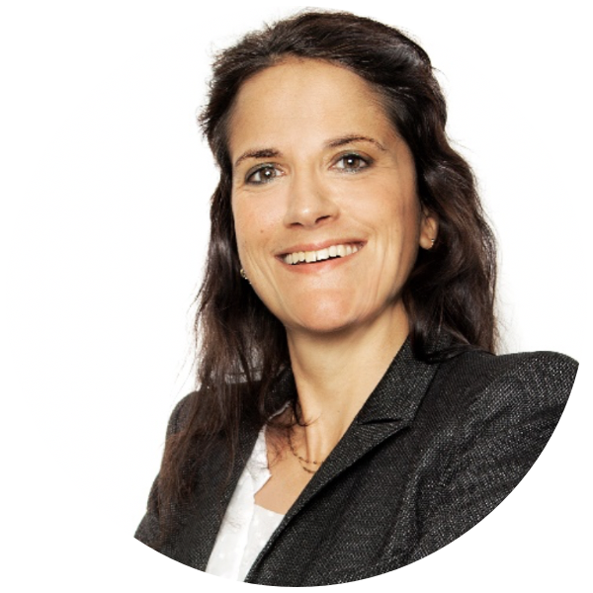
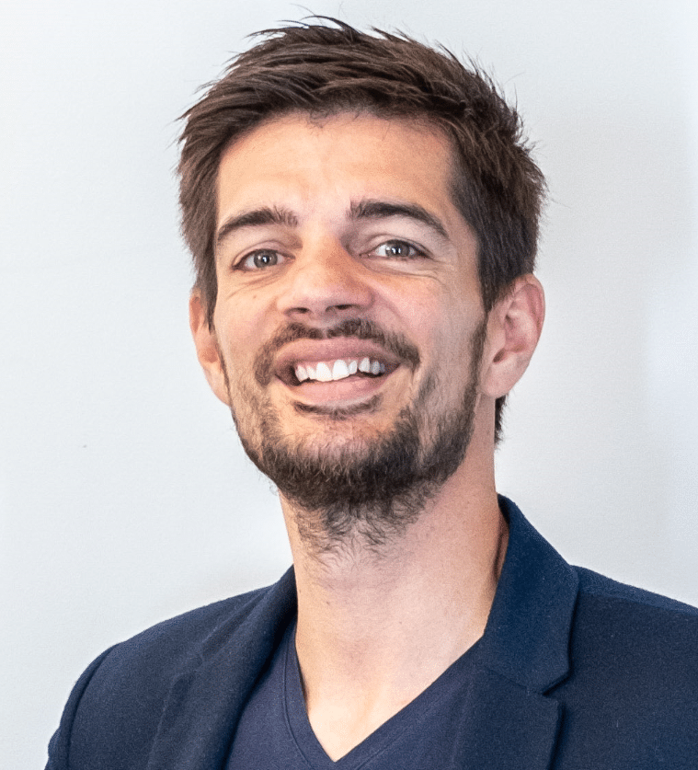


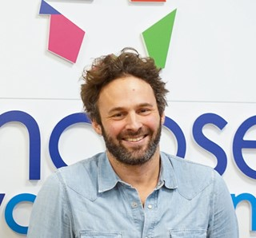













Parmi nos intervenants
Sabrina Dougados
Pierre Monclos
Charlotte Fillol
Pascal Haumont
Laurent Labbe
Anne Lenouvel
Stéphane Liziard
Gauthier Bailleul
Ophélie Ayouaz
Johann Vidalenc
Philippe Carré
Clémence Juillard
Sylvain Jablonski
Charlotte Bertrand
Claire Olivier
Laurie Ayouaz
Françoise de St-Sernin

Slide 19


Focus sur Le cube : un parcours RH Certifié
Former les acteurs des métiers RH grâce à une formation diplômante exécutive online au service de la reconversion et de la montée en compétences
Les 6 facettes essentielles du métier de RRH
Approche tridimensionnelle :
Marché, Métier, Individu
Attirer
Fidéliser
Titre RNCP Niveau 7 : Bac+5
Certificateur :
Accompagner
12 modules en ligne autour des 12 thématiques clés du métier de RRH
Piloter
Maitriser
Développer

Slide 20




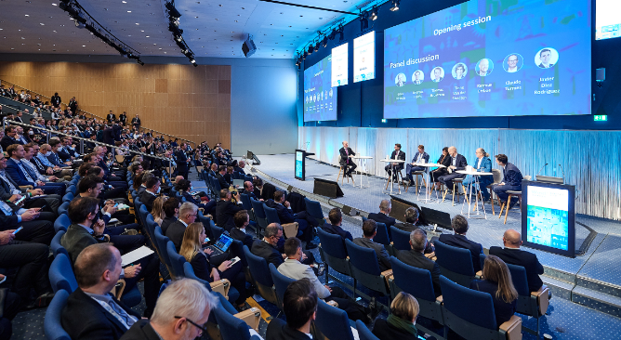
Temps Forts
Juin à Septembre
Octobre à Décembre
Janvier 2024
Lancement de la Panoramic
Lancement des ateliers et des parcours
Lancement de la diplômante online RH
Lancement du site Learns RH
Conférence en Novembre RSE & RH

Slide 21

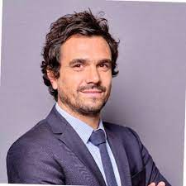

L’équipe projet
Séverine MASURELLE
Professionnelle de l’édition
numérique et du business development
Expérience de 20 ans dans l’édition juridique en qualité de
Directrice du développement LEXIS NEXIS
Directrice du Business Développement LEFEBVRE-SARRUT
Xavier AUZANNEAU
Professionnel de la formation
continue & initiale et du business development
Expérience de 20 ans dans la formation et l’enseignement supérieur en qualité de :
Directeur Général ESLSCA & EGE
Directeur Marketing/Communication PLANETA France
Directeur Marketing/Vente ELEGIA
smasurelle@learns.fr – 06 75 01 50 50
xauzanneau@learns.fr – 06 87 02 64 57

